Slide 1
ASSERTIEF
Je durft voor jezelf op te komen
Je durft je mening te uiten
Durft en kunt gevoelens uiten
Je durft ‘NEE’ te zeggen
Je durft initiatieven te nemen
Je laat een ander in zijn waarde
Toont respect voor jezelf en anderen

Slide 2
GEVOLG
Anderen houden rekening met jou
Je hebt zelfvertrouwen
Goede wederzijdse communicatie
Betere relaties
Respect van anderen
Voor je mening opkomen zonder anderen te kwetsen

Slide 3
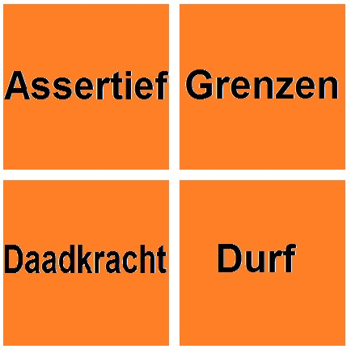

Slide 4
SUB-ASSERTIVITEIT
Je laat gemakkelijk over je heen lopen
Je stelt je afhankelijk op
Je durft geen ‘NEE’ te zeggen
Je geeft niet je eigen mening of je durft dat niet
Je bent bang om een conflict uit te lokken

Slide 5
Toont weinig of geen initiatief omdat je dat niet durft
Je blijft liever op de achtergrond
Je vindt het lastig om je te mengen in een groep

Slide 6
GEVOLG
Anderen houden weinig of geen rekening met jou
Geeft weinig zelfvertrouwen
Geeft weinig zelfrespect
Weinig respect van anderen
Geeft frustratie

Slide 8
AGRESSIEF
Voor je mening opkomen daarbij geen rekening houden met de ander
De ander de mond snoeren of belachelijk maken
Je zin doordrijven, overheersen
De ander niet aan het woord laten

Slide 9
GEVOLG
Gevoel van macht
Veel conflicten
Verlies van relaties
Weinig respect van anderen

Slide 10
Hoe assertief – subassertief ben jij????????????????

Slide 11
